Slide 1
Военные конфликты из-за природных ресурсов
Cухова Марина Сергеевна

Slide 2
На протяжении всего времени своего существования человечество постоянно находится в состоянии боевых действий как среди отдельных групп, так и включаясь в глобальные конфликты.
При этом временами военные столкновения носят религиозный характер, временами - личностный, а иногда и типично практический. Стремление обеспечить собственную экономику доступом к необходимым природным ресурсам подталкивает государства к развязыванию войн на совершенно надуманных основаниях. По мере того, как изведанные запасы сырья истекают, странам приходится бороться за новые источники, и далеко не всегда в качестве инструмента такой борьбы выступают здравый смысл и дипломатия.

Slide 3
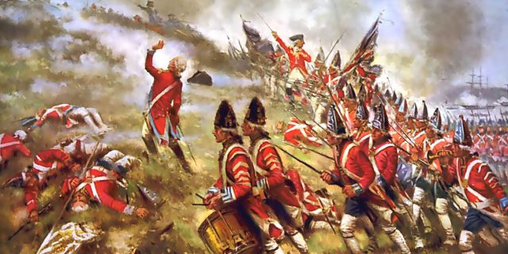
Революция в Америке
В ходе борьбы Америки за независимость против британской короны в XVIII веке, активную поддержку Новому Свету оказывала Франция. В данном случае, если американский народ стремился освободиться от британской зависимости, то Франция с ее флотом помогала исключительно из корыстных побуждений, стремясь замкнуть на себе торговые пути и маршруты. Францию интересовали агрокультуры, торговля которыми из Америки раньше контролировалась Лондоном.

Slide 4
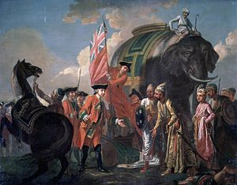
Битва при Плесси (Индия)
Битва при Плесси, или при Палаши, стала знаменательным сражением у берегов реки Бхагиратхи в Западной Бенгалии. 23 июня 1757 г. британские войска нанесли сокрушительное поражение войскам бенгальского наваба Сирадж уд-Даула, на стороне которого выступала Франция. В результате британцы взяли под контроль всю сырьевую базу Индии и маршруты торговых поставок.

Slide 5
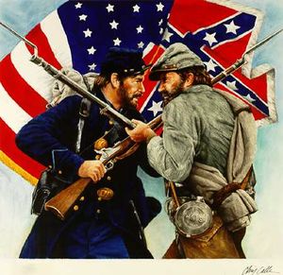
Гражданская война в Америке
Гражданская война 1861—1865 годов между соединением 20 нерабовладельческих штатов и 4 рабовладельческих штатов Севера с 11 рабовладельческими штатами Юга.
Официально гражданская война в Америке мотивировалась борьбой за освобождение страны от рабства. Однако не стоит забывать, что именно рабство лежало в основе производства хлопка и большинства остальных продуктов сельского хозяйства. Следствием гражданской войны стал резкий дефицит хлопка в Европе.

Slide 6
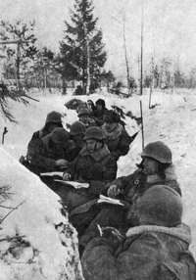
Советско-финская война
Советско-финская война— вооружённый конфликт между СССР и Финляндией в период с 30 ноября 1939 года по 13 марта 1940 года. Война завершилась подписанием Московского мирного договора.
Одной из версий развязывания военных действий между Советским Союзом и Финляндией в первой половине XX столетия стала потребность СССР в значительных запасах никеля для нужд оборонной промышленности. Финляндия между тем как раз обладала месторождением в Петсамо.

Slide 7
Вторжение Ирака в Кувейт
В 1990 г. произошел военный конфликт, который и сегодня остается одним из самых спорных в новейшей истории. Иракский режим Саддама Хусейна совершил вторжение в Кувейт, обвинив последний в краже нефти. Под совершенно надуманным предлогом Багдад стремился захватить нефтяные месторождения соседнего государства, уничтожить нефтяную промышленность самого Кувейта, добиться скачка цен на "черное золото" и "одной рукой" выплатить весь свой огромный долг, накопившийся за время войны с Ираном. Впоследствии к конфликту Ирака и Кувейта подключились и США, доля заинтересованности которых в стабильных поставках нефти не подлежала сомнению.

Slide 8
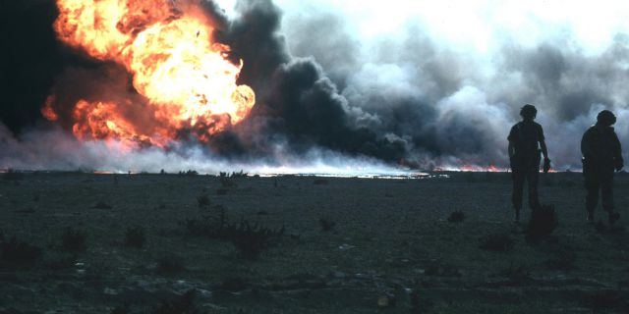

Slide 9
Территориальные споры в Южно-Китайском море
В водах Южно-Китайского моря до сих пор сохраняется крайне напряженная обстановка, причем основой споров выступает, как всегда, нефть. Главным участником конфликта остается Китай, который заявляет свои права на спорные острова; против Пекина в этом вопросе выступают Япония, Тайвань и Вьетнам. С учетом заявленных прав Китай располагает не меньшими запасами нефти, чем Саудовская Аравия, так что позиция КНР в данном случае вполне понятна.

Slide 10
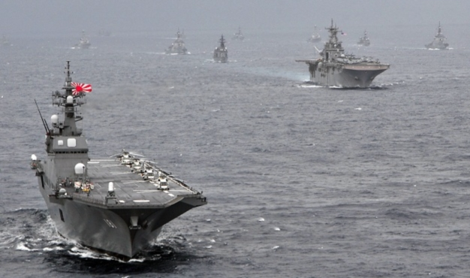

Slide 11
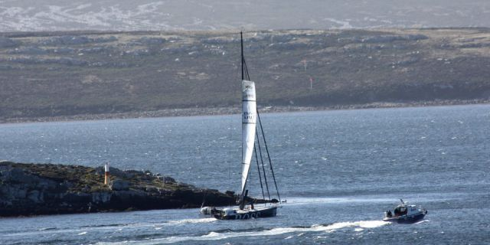
Споры за Фолкленды
Фолклендские острова стали на сегодня еще одним камнем преткновения в споре за нефть. Аргентина утверждает, что эти территории принадлежат ей, в то время как Великобритания уверена в обратном. В 2010 г. британские промышленники приступили к бурению скважины у берегов одного из островов, и старый конфликт продолжился с новой силой.

Slide 12
«Тресковая» война
Военные действия, начавшиеся в конце 1975 года, Ирландия активно выступала против промышленного рыболовства Великобритании. После того как британские рыбаки отказались покинуть 200-мильную морскую зону, военные суда исландской береговой охраны стали уничтожать британские рыболовные сети. Сообщалось, что исландские корабли не раз открывали огонь на поражение, стреляя по британским морякам. К слову, за всю историю конфликта удалось избежать человеческих жертв. Британцы говорили лишь о нескольких десятках раненых.

